Slide 1
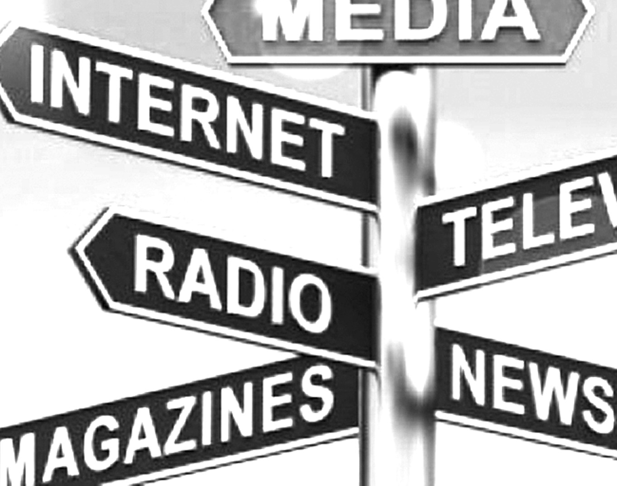
Medios de comunicación masiva y TIC: ¿oportunidad o peligro para la democracia?
Educación Ciudadana – 4° Medio
Profesor: Abraham López
OA: 06
Clase N° 1
Esta foto de Autor desconocido está bajo licencia CC BY-NC

Slide 2
Objetivo
Analizar el impacto de los medios de comunicación de masa en la opinión pública y la participación de la ciudadanía

Slide 3
Inicio

Slide 4
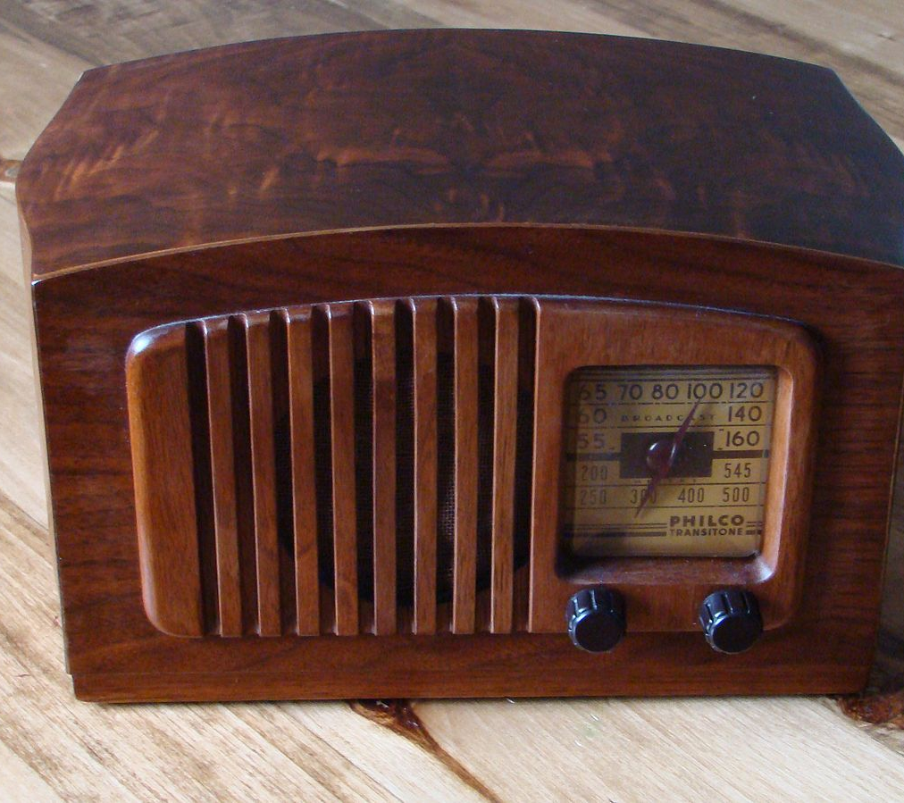
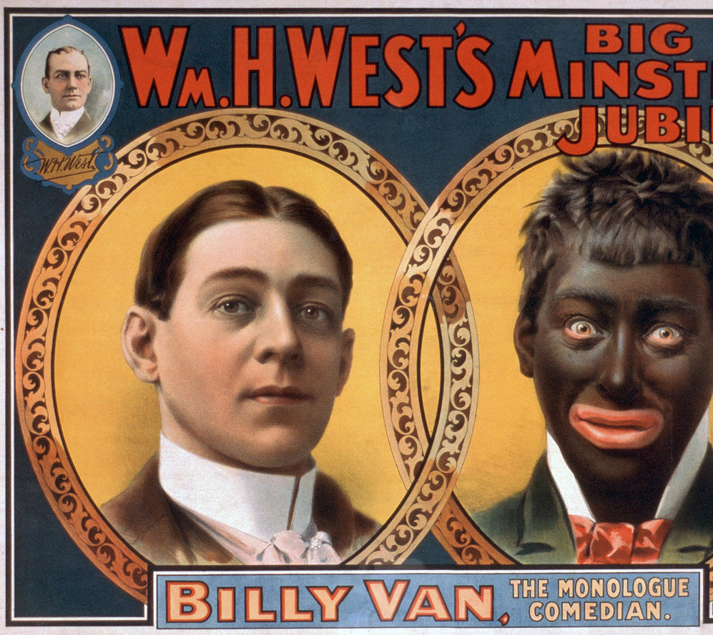
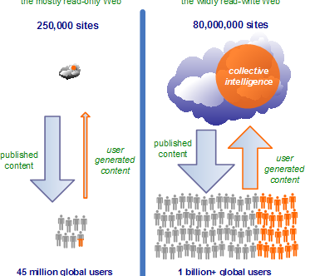
Los Medios de comunicación de masas
Esta foto de Autor desconocido está bajo licencia CC BY-NC-ND
Origen en el Siglo XX: Radio, televisión, cine:
a. Emplean canales artificiales que ponen en juego una tecnología compleja y de elevado coste material.
b. El receptor de los mensajes es, en todos los casos, colectivo.
c. La comunicación es fundamentalmente unilateral, es decir, no es posible la reacción inmediata de los receptores ante lo expuesto por el emisor.
d. La complejidad técnica de los medios hace indispensable la presencia de profesionales especializados que, a veces, se convierten en “emisores aparentes” de los mensajes (los locutores de TV, por ejemplo).

Slide 5
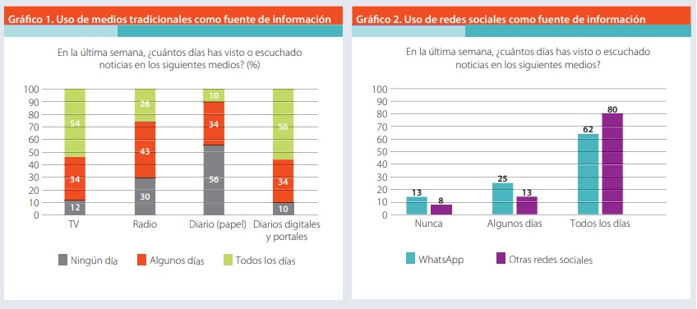
Mass Media en la actualidad

Slide 6
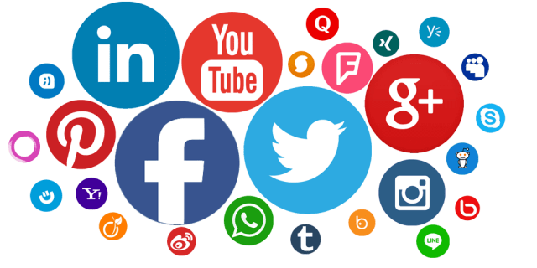
Mass Media en la actualidad
La masificación del internet ha acelerado y aumentado el alcance de los mass media a niveles impensados: redes sociales y web 2.0
TIC: tecnologías de la información y la comunicación (TIC). Incluye los recursos, herramientas y programas que se utilizan para procesar, administrar y compartir la información mediante diversos soportes tecnológicos.
Redes sociales: son sitios de internet formados por comunidades de individuos con intereses o actividades en común y que permiten el contacto entre estos, ya sea para comunicarse o intercambiar información.
Esta foto de Autor desconocido está bajo licencia CC BY-SA-NC
Esta foto de Autor desconocido está bajo licencia CC BY-SA
Esta foto de Autor desconocido está bajo licencia CC BY-SA

Slide 7
Mass media y libertad de expresión
“En el momento en que no tengamos libertad de prensa, cualquier cosa puede suceder. Lo que hace posible un gobierno totalitario o dictatorial es que la gente no es informada. ¿Cómo puedes tener una opinión si no estás informado? Si todos te mienten, la consecuencia no es que creas las mentiras, sino que nadie cree nada ya. Esto es porque las mentiras, por su propia naturaleza, tienen que ser cambiadas, y un gobierno mentiroso ha constantemente reescrito su propia historia.”
Arendt, H. (1978). Entrevista. New York Review of Books 25(16).

Slide 8
“la libertad de expresión no es ilimitada. Una metáfora habitual para describir sus límites es que no puedes gritar falsamente «fuego» en un teatro lleno de personas, al causar pánico y posibles lesiones. Otras formas de expresión que no están protegidas incluyen la pornografía infantil, el perjurio, los chantajes y las incitaciones a la violencia”
Fuente: Artículo 19: libertad de opinión y expresión. Serie 30 artículos sobre los 30 artículos. Recuperado de: https://bit.ly/2V0R0i7

Slide 9
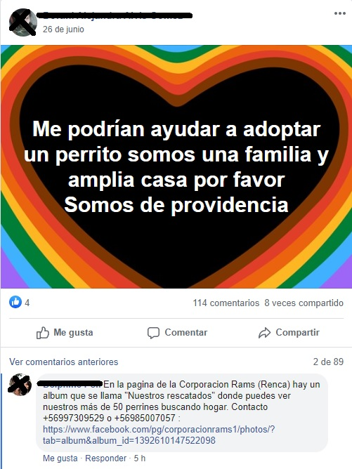
El aporte de los mass media

Slide 10
Peligros y ventajas para la participación ciudadana
Cuando se proyectaron esta imágenes por televisión abierta, muchas personas creyeron inmediatamente lo que ahí se mostraba
¿A qué crees que se debió esto?

Slide 11
La verosimilitud y las fake news
Lo verosímil es lo similar a la verdad. Aquello cuyas características guardan un sentido de coherencia con la realidad establecida.
No es necesariamente lo verdadero (aunque puede serlo) sino lo que tiene apariencia de verdad. Platón escribió que en los tribunales "la gente no se inquieta lo más mínimo por decir la verdad, sino por persuadir, y la persuasión depende de la verosimilitud”
(Fuente: Wikipedia)

Slide 14
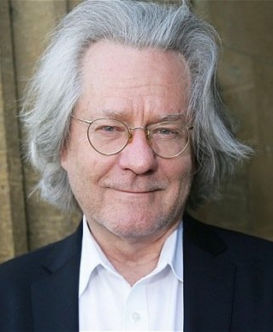
La posverdad a ojos de la intelectualidad
Posverdad: distorsión deliberada de una realidad que manipula creencias y emociones con el fin de influir en la opinión pública y en actitudes sociales.
"Todo el fenómeno de la posverdad es sobre: 'Mi opinión vale más que los hechos'. Es sobre cómo me siento respecto de algo", explica el filósofo.
"Todo lo que necesitas ahora es in iPhone", prosigue Grayling. "Y si no estás de acuerdo conmigo, me atacas a mí, no a mis ideas.
"Lograr articular una forma de ponerte en primera fila y lograr ser visto te convierte en una especie de celebridad".
(Fuente: https://www.bbc.com/mundo/noticias-internacional-38594515)

Slide 15
Actividad
Leamos atentamente el siguiente hilo de twitter y las distintas versiones que se plantean sobre un hecho en particular:
https://twitter.com/joseantoniokast/status/1291816221860679691
A continuación, valiéndote de los medios que tienes a tu disposición, deberás indagar en internet para determinar cual de las dos versiones es correcta.
Finalmente, responde a la siguiente pregunta de reflexión:
¿De qué manera los medios de comunicación masivos pueden incidir en el desarrollo de la democracia y la participación ciudadana? ¿son un peligro o una oportunidad? Justifica.

